Slide 1
Mobile Management with Hard-Handoff Criteria
Team 15, Introduction To Wireless Mobile Network ( 105-2 )
謝秉昂(B03901195), 謝宗宏(B02608032), 許秉鈞 (B03901023)

Slide 2
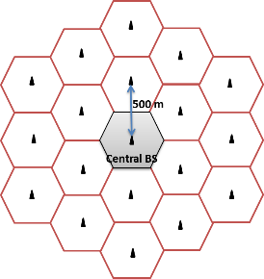
Scenario
Hard Handoff
Downlink
Propagation model = fading + path loss + shadowing

Slide 3
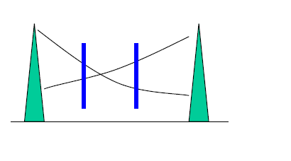
Criteria
- Threshold
- Distance about ping – pang effect
SINR

Slide 4
Evaluated term
Drop time
Number of handoff
Number of reconnection

Slide 5
provide reliable connectivity during the movement between cells

Slide 6
A Simple and Robust EVH Algorithm for Modern Mobile Heterogeneous Networks
ACEEE, Er. Naresh Kumar¹, Er. Sanjeev Kumar
2016

Slide 7
Handoff Decision Analysis for Modern Heterogeneous Mobile Networks to avoid Ping-Pong - a MATLAB Approach
Er. Gaurav Sharma¹, Er. Naresh Kumar² and Er. Surat Singh³
2013

Slide 8
Handover mechanism
Moving average on SINR
(propagation model = fading + path loss + shadowing)
> Threshold of drop?
→drop or not drop
Max SINR from the same BS?
Mobile distance to boundary > configured distance about ping pang
(ping pang effect)
Handoff?

Slide 9
理解
在cellular network切換中，隨著用戶移動任何給定的用戶從一個BS到地理上相鄰的BS的轉發。
每個終端用戶的MS總是在BS的範圍內。 每個BS覆蓋的區域稱為cell。
cell的大小和形狀取決於地形的性質。 網絡中的單元格重疊。
一段時間以來，用戶的MS在兩個cell的範圍內。
網絡決定BS處理來自用戶的信號。
每當移動台從一個cell傳遞到另一個cell時，網絡會自動將主導權從一個BS切換到另一個。

Slide 10
想法
為了實際實現cellular network中的切換，每個cell被分配潛在目標cell的列表
可以用來使source cell把主導權移交給它們
潛在的目標cell稱為“鄰居”，整個list稱為“鄰居列表”
要創建這些list，可以使用從現場測量獲得的輸入數據或覆蓋區域的無線電波傳播的預測

Slide 11
想法
在呼叫期間，監視和評估source cell中的信號的一個或多個參數，以便決定切換何時需要修改
相鄰cell的BTS也可以請求切換
相鄰cell的MS和BTS監視彼此的信號
在相鄰cell中選擇最佳候選
在CDMA中，可以在不在鄰居列表中的cell中選擇目標候選（為了減少由於近遠的影響而產生的干擾機率）

Slide 12
想法
當MS在呼叫持續時間內，從cell的一個區域行進到另一cell時，該呼叫應被傳送到新呼叫的BS，否則呼叫將被dropped掉
因為與當前BS的訊號變弱，MS已經被dropped，發生handoff
MS在給定時間內，不會連接超過一個BS
舉例：當從BS 2接收到移動台處的信號的強度大於BS 1的信號強度時，切換可以開始
信號強度測量值是在所選擇的時間內平均的信號
由於cellular network駐留環境的Rayleigh fading特性，所以需要平均

Slide 13
Ping-Pong
這種切換方法的主要問題：兩個BS的接收信號通常會fluctuate
當MS在BS之間時，會導致MS與任一BS大幅切換他們之間的link。
BS與來回移動的MS反彈，這種現象叫做“ping-pong”。
除了ping-pong，這種方法也允許太多的切換 link所以有問題
更好的方法是使用相對於threshold的平均信號做判斷
此外，目標BS的信號應大於當前BS的信號
使用較小的microcell 可提高系統的容量，cell保持特定的覆蓋範圍，共通道干擾減小

Slide 14
想法
Goal：找一個有效的演算法來實現更少的不必要的切換，但是同時具備「低阻塞機率的更可靠切換」以及「低機率的呼叫loss」
共通道干擾的減少增加了系統的容量，而沒有分段固有的中繼效率降低，但是大量的microcell增加了切換的frequency
可能遇到Corner Effect，當MS在像街道交叉路口的拐角處移動時，接收到的信號大小會突然下降。
如果MS沒有足夠快地link到這個新的BS，那麼這個呼叫就會被丟棄
而且移動台可能會對新的BS造成干擾，BS會無法規範MS的功能

Slide 15
Input parameter
Simulation time
Number of users
Inter side distance
Moving average size
Mobility – minSpeed, maxSpeed
Threshold of dropping
Distance of ping pang effect

Slide 16
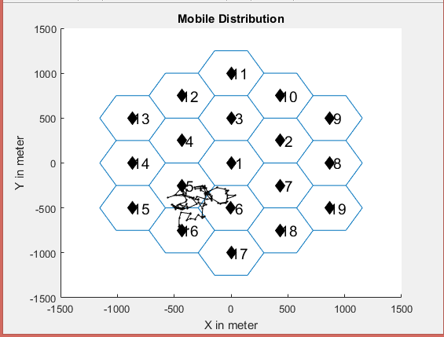
User number = 50
Simulation time = 100 s
Criteria : SINR-based
Moving average size = 10
Ping Pang Prevention ? No
Mobility :

Slide 17
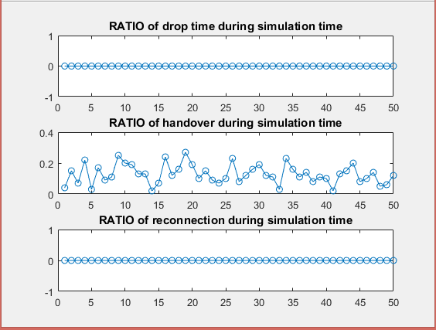
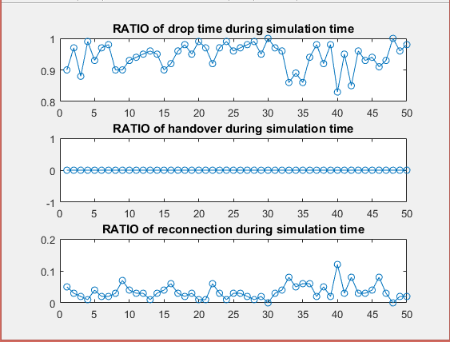
Experiment 1 – Threshold to handover
Extreme Case
Threshold of drop = 0.00000001
Threshold of drop = 10

Slide 18
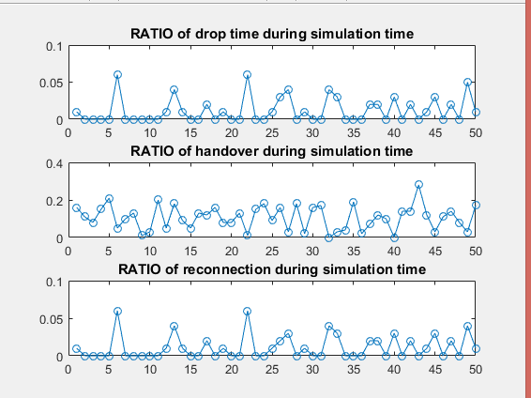
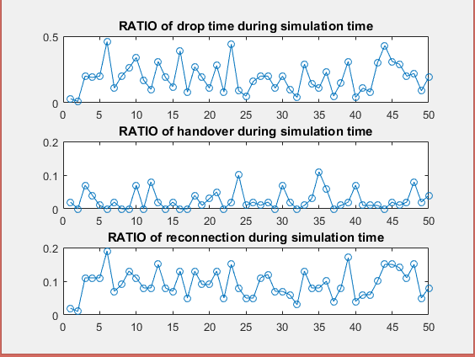
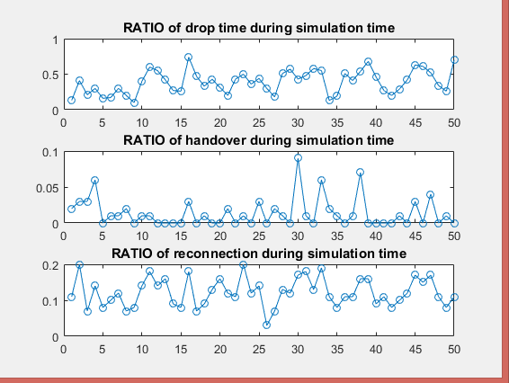
Threshold of drop = 0.25
Threshold of drop = 0.5
Threshold of drop = 0.75
Threshold of drop 越高 → User drop 時間越高
Handover 發生次數越低

Slide 19
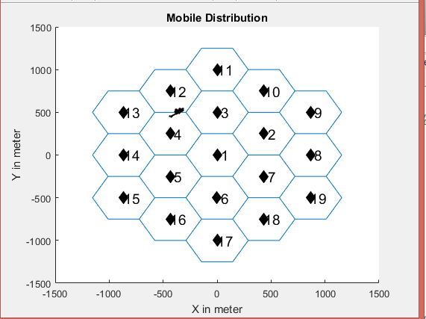
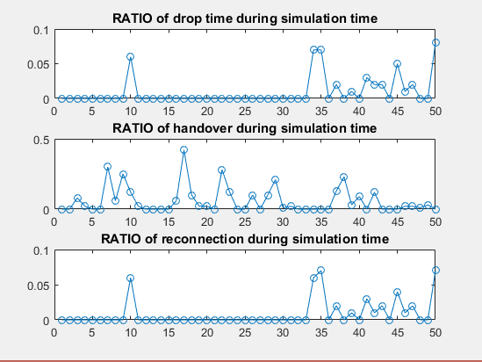
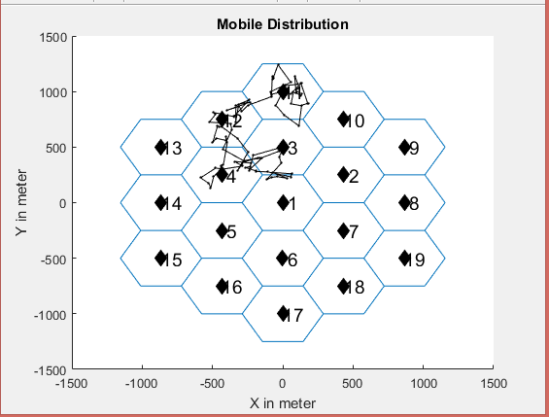
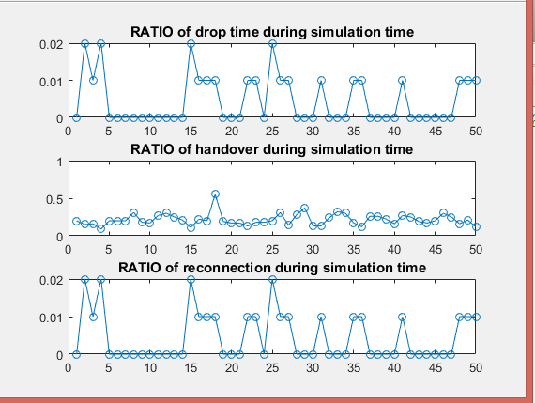
Experiment 2 – Mobility to handover
Low mobility
High mobility

Slide 20
GIF (500ms)

Slide 21
# of handoff events
Round | # of handoff events
1 | 3586
2 | 3842
3 | 3665
4 | 3921
5 | 3824
ms_num = 100;
cell_num = 19;
sim_time = 900;
bw = 10e6;
h_bs = 51.5;
gr_db = 14;
p_bs_dbm = 33;
dist = 500;
minSpeed = 1;
maxSpeed = 15;
average: 3767.6
total sim time: 900s

Slide 22
# of handoff events
Round | # of handoff events
1 | 3586
2 | 3842
3 | 3665
4 | 3921
5 | 3824

Slide 23
Settings
Temperature = 27
Inter Site Distance = 500
Channel bandwidth = 10MHz
Frequency reuse factor = 1
BS power = 33 dBm
MS power = 0 dBm
Antenna gain = 14 dB

Slide 24
Settings
BS height = 51.5
MS height = 1.5
# of BS = 19

Slide 25
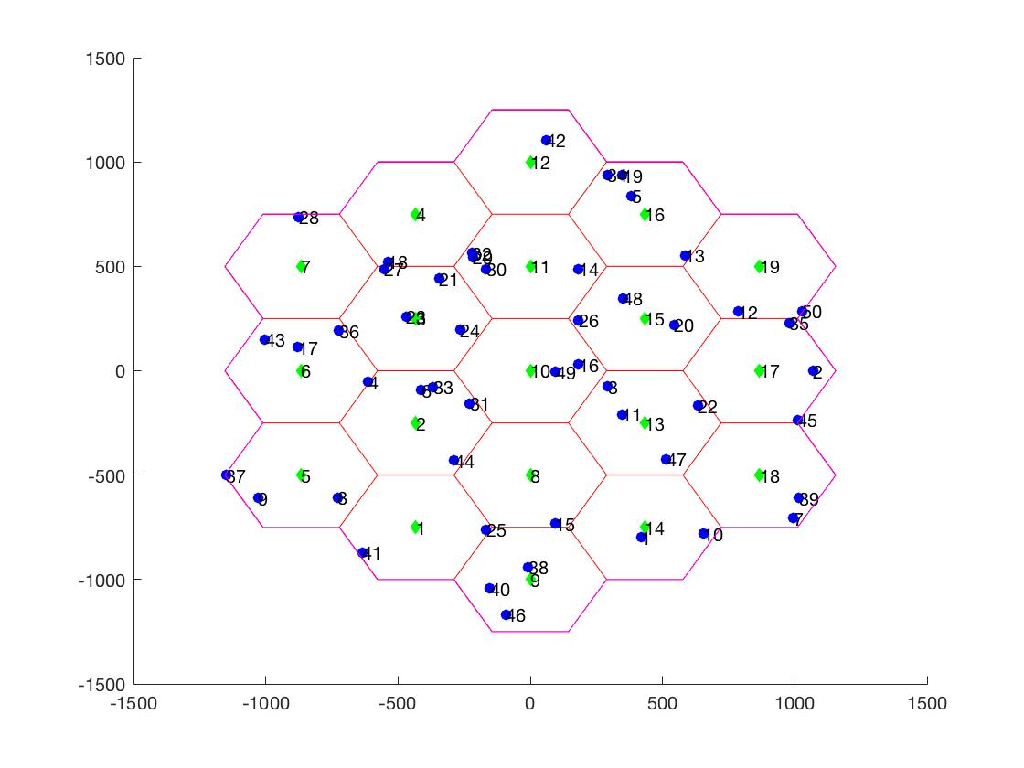

Slide 26
Result
Dropout Threshold = 1e-12
Handoff Threshold = 1e-9
Handoff Time = 2
Mobility = 5, 10, 15
Simulation time = 500

Slide 30
Result
Dropout Threshold = 1e-12
Handoff Threshold = 1e-9, 1e-8, 1e-7
Handoff Time = 2
Mobility = 5
Simulation time = 500

Slide 34
實驗結果
Threshold of drop 越高 、 User drop 時間越高
Handover 發生次數越低
發現 sim_time 越久，並不會趨向homogeneous
每個cell 都維持在一樣的亂度（heterogeneous）
目前是用 SINR-Based 的方式做
希望做一個 Coordination-Based當作實驗對照組

Slide 35
Q&A

